Slide 1
Oddział Oświaty Zdrowotnej i Promocji Zdrowia Wojewódzkiej Stacji Sanitarno-Epidemiologicznej w Bydgoszczy
2020

Slide 6
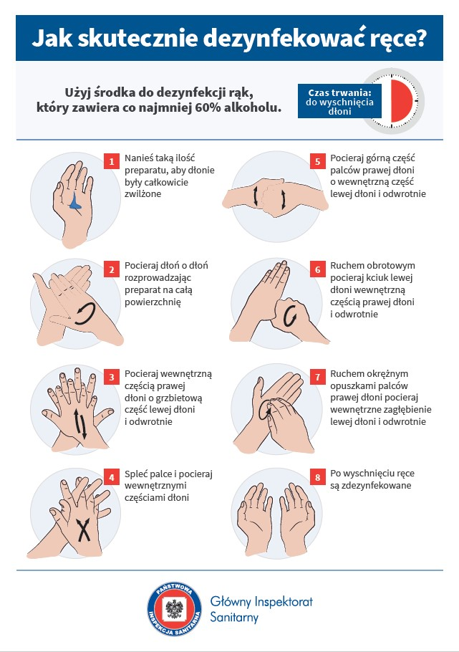

Slide 23
Prezentacja została przygotowana w oparciu o materiały informacyjne Ministerstwa Zdrowia, Głównego Inspektoratu Sanitarnego oraz Narodowego Funduszu Zdrowia.

